Slide 1
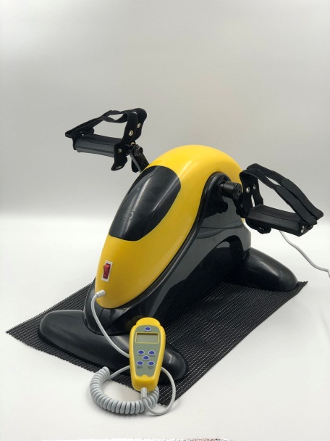
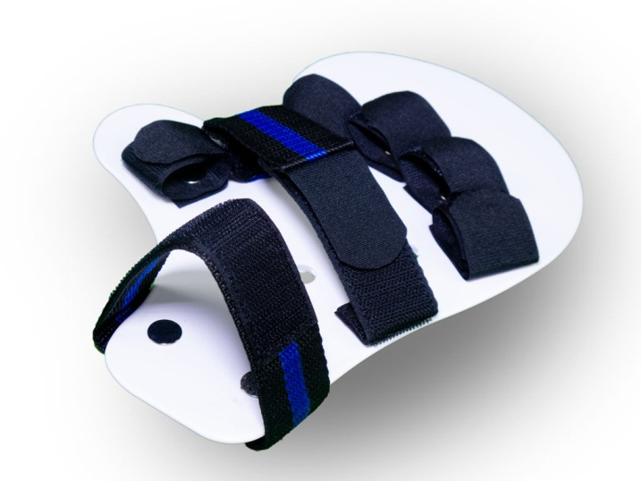
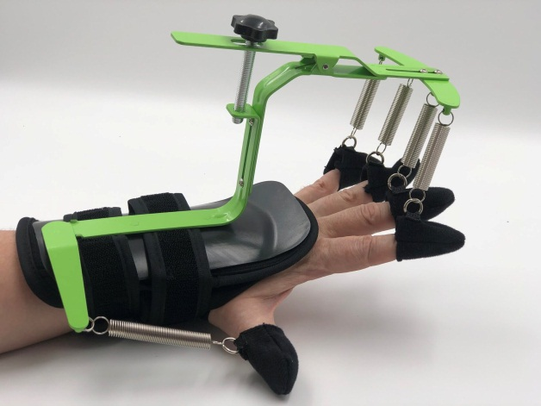
«Тренажеры для восстановления и реабилитации верхних конечностей»
Социально-реабилитационное отделение для граждан пожилого возраста и инвалидов, детей и лиц с ограниченными возможностями
КГБУ СО «КЦСОН «Каратузский»
ПУНКТ ПРОКАТА ТЕХНИЧЕСКИХ СРЕДСТВ
Составил:
инженер по ТСР Бедарева О.Н
с.Каратузское
2021 год

Slide 2
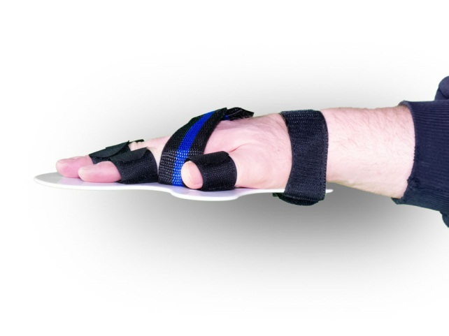
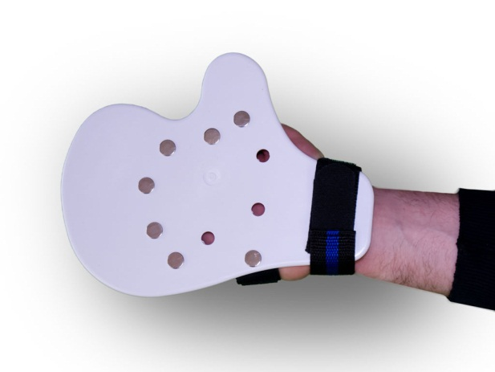
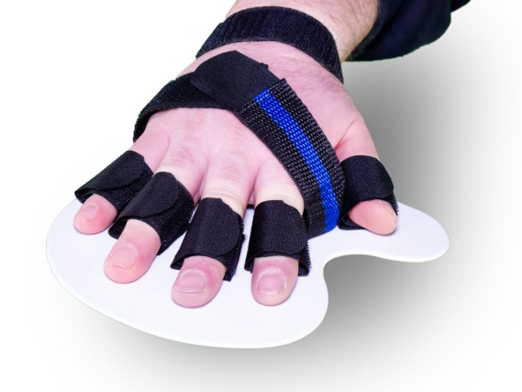
Ладошка без мягкой подложки взрослая
Бережная индивидуальная фиксация каждого пальца в отдельностии позволяет людям, страдающим спазмом, комфортно и безопасно расслабиться и растянуть мышцы, что приводит к естественному положению пальцев и кисти, не позволяет развиваться атрофии мышц и предотвращает повреждение суставов
Фиксатор можно применять в любой момент после инсульта, в любой стадии ДЦП. Уже в первые дни после инсульта нужно помогать ладоням рук оставаться в нормальном состоянии, когда они раскрыта. Если кисть и пальцы еще не слушаются, то фиксатор для пальцев будет поддерживать их в естественном чуть согнутом состоянии, предотвратит контрактуры. Пальцы останутся распрямленными что позволит в любое время применять массаж или тренажеры для разработки руки

Slide 3
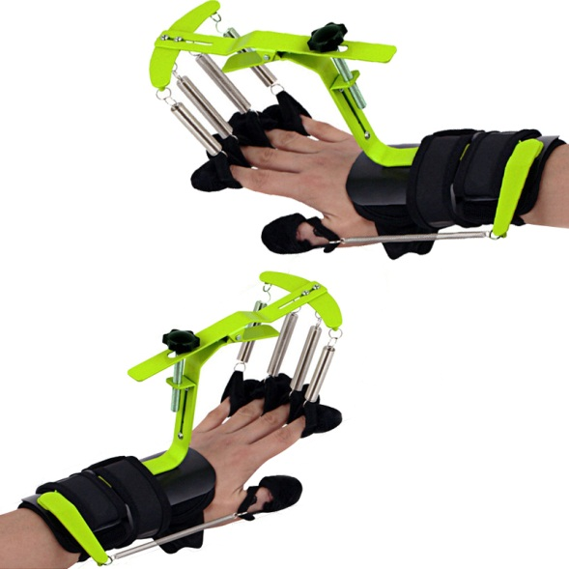
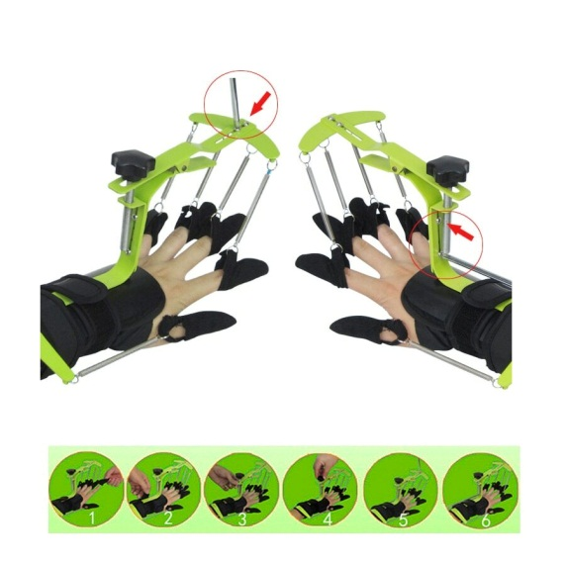
Перчатка "Сила кисти"
Тренажер идеально подходит для выполнения различных физических действий, таких как упражнения на захват и опускание небольших объектов.
Механизированная техника обеспечивается специальной анатомической и регулируемой подвижной конструкцией, предназначенной для разработки суставной и мышечной группы конечностей. Каждый по отдельности палец приводятся в действие за счет пружин и рычагов, которые оснащены плавными регулировками и надежными фиксаторами. Тренажер имеет уникальную систему натяжения, которая фиксирует большой палец, отделяет и расправляет остальные пальцы, а также легко настраивается для работы рук. Универсальная конструкция позволяет одним движением настроить тренажер для правой или левой рук

Slide 4
"Рукомед"
Реабилитационные центры в настоящее время предлагают занятия на специализированном оборудовании для пациентов с нарушениями опорно-двигательного аппарата. Среди такого оборудования, получили свое применение и распространение, а также занимают первое место реабилитационные тренажеры «Рукомед». Они служат терапевтическим оборудованием для восстановления двигательной функции и развития моторики рук.
Тренажер «Рукомед» имеет несколько режимов тренировки:
-Пассивная тренировка;
-Активная
Пассивная тренировка: При использовании пассивного режима, электромотор сам приводит педали в движение, что способствует уменьшению паралича, а также восстанавливает и нормализует тонус мышц, разрабатывает подвижность суставов, нормализует кровообращение в конечностях. Специализированный аппарат имеет функцию, которая позволяет самостоятельно подбирать нагрузку педалей.
Активная тренировка:
При активной тренировке человек сам без каких либо, усилий может вращать педали на тренажере.

Slide 5
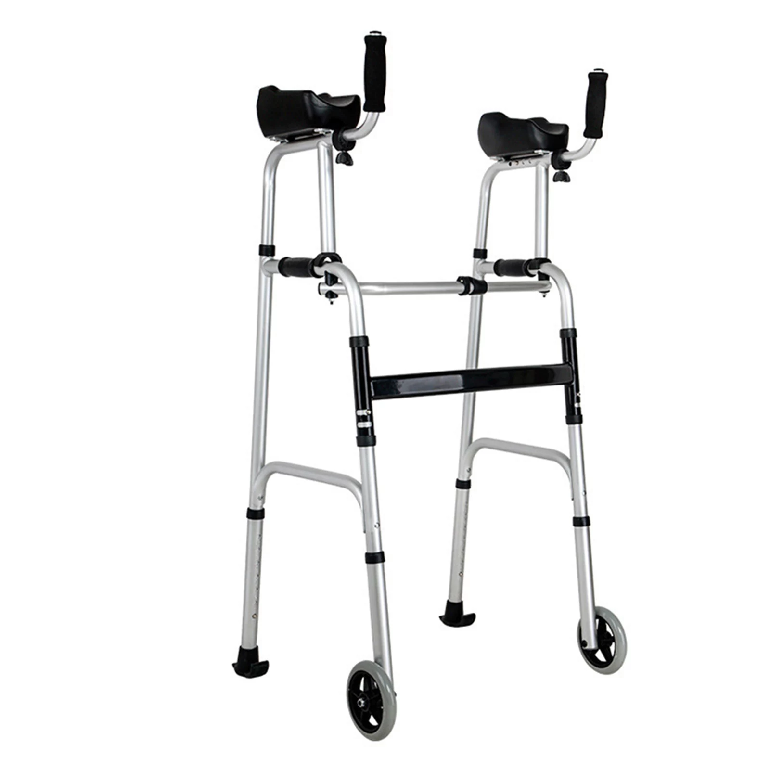
Социально-реабилитационное отделение для граждан пожилого возраста и инвалидов, детей и лиц с ограниченными возможностями
КГБУ СО «КЦСОН «Каратузский»
ПУНКТ ПРОКАТА ТЕХНИЧЕСКИХ СРЕДСТВ
662850, ул. Колхозная, дом 95, село Каратузское,
район Каратузский, край Красноярский
8 (39137)22275, 8(39137)22430

